Slide 1

Herramientas Computacionales
Coreografías N-cuerpos

Slide 2
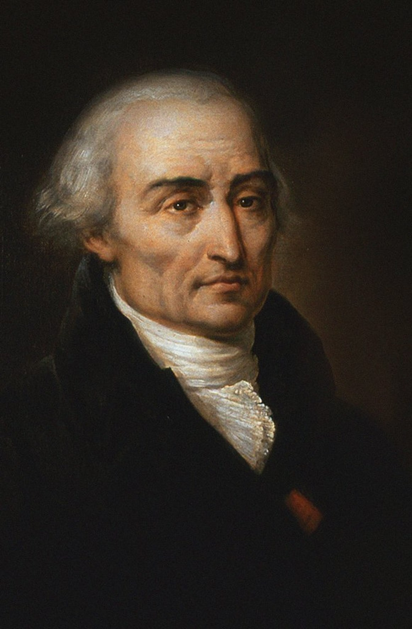
Estructura
Introducción
Marco Teórico
Código
Resultados
Conclusiones

Slide 3
Objetivos
Introducción
→ Explicar en que consiste el problema de n-cuerpos.
→ Dar una solución 2-dimensional para el problema de los 3 cuerpos por medio del método de Coreografías.
→ Comparar el resultado obtenido con diversos métodos numéricos (Euler, RK4, Leap Frog, Verlet).

Slide 4
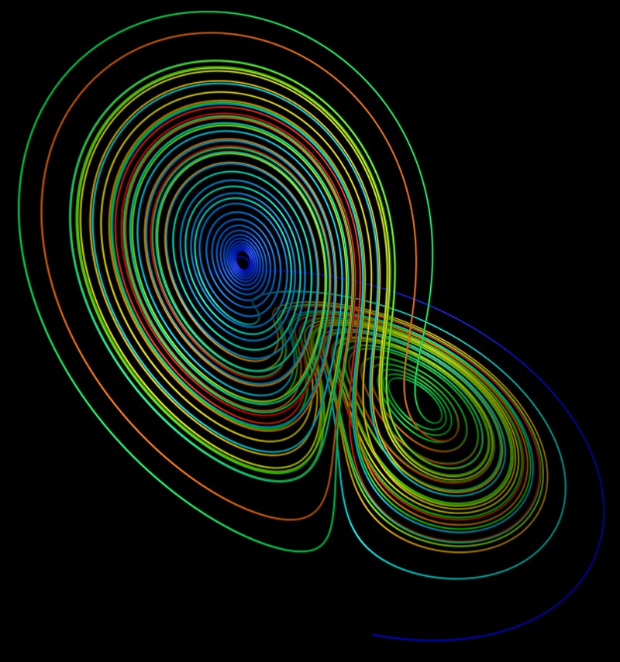
Historia
Introducción
Cuando Newton formulo sus leyes de movimiento y gravitación, todo parecía predecible, a esta visión se conoce como determinismo. Sin embargo, el mismo newton estaba al tanto de problemas que no se resolvían usando con sus ecuaciones por ejemplo el problema de los 3 cuerpos, Poincare dijo que no habia una solución simple para el problema de los 3 cuerpos, sin querer vislumbrando lo que hoy conocemos como caos.

Slide 5


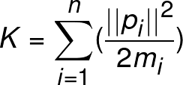

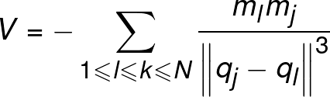
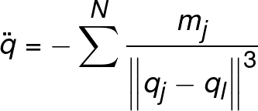
Ecuación de Movimiento
Marco Teórico
Definamos y
veamos la de Hamilton común y corriente que es:
primero
Donde
y
Usando las ecuaciones de Hamilton llegamos a:
(1)

Slide 6
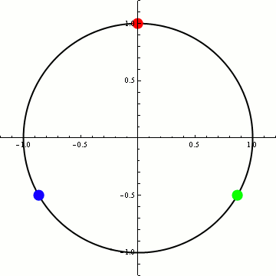
¿Que son las Coreografías?
Marco Teórico
Las coreografías de N-cuerpos son soluciones periódicas de las ecuaciones de N-cuerpos en las que N masas iguales se persiguen entre sí alrededor de una curva cerrada fija, igualmente espaciadas en fase a lo largo de la curva.
1
K(x·) + U(x)dt
A(x) =
∫₀

Slide 7


Código
Desarrollo
Para abordar el problema este se dividió en dos códigos principales;
El primero se encarga de generar los resultados de la posición de los cuerpos usando el método seleccionado, por otro lado, el segundo se encarga de tomar las posiciones y representarlas gráficamente en un gif.
SolGeneral.py
Grafica3D.py
Grafica3D.gif

Slide 8

Código
Makefile
Bajo esta misma mecánica el archivo makefile ejecuta los archivos para generar los resultados en un .csv
Makefile.mk
SolGeneral.csv
Grafica3D.gif

Slide 9
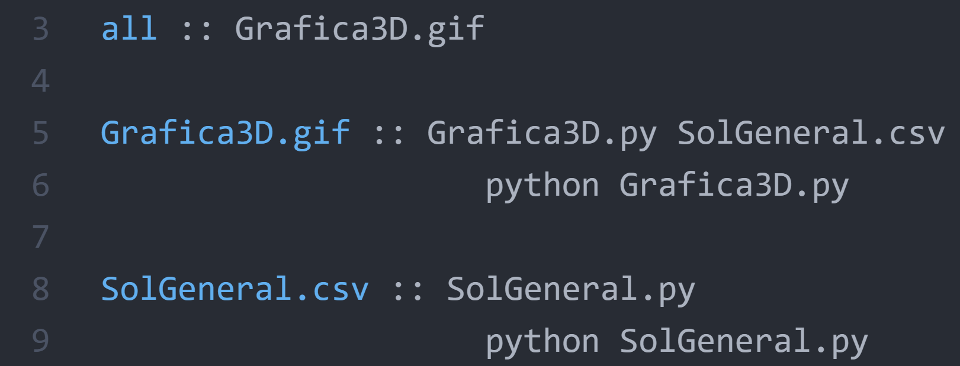
Código
Makefile
Bajo esta misma mecánica el archivo makefile ejecuta los archivos para generar los resultados en un .csv

Slide 10
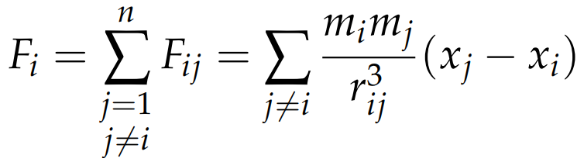

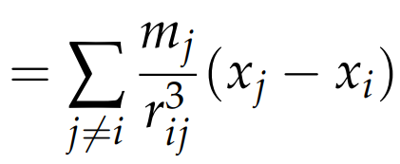

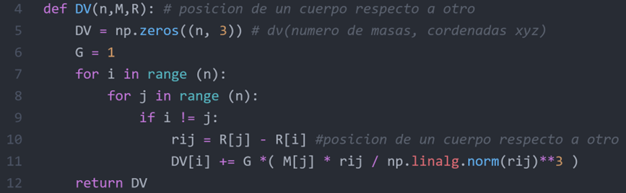
Código
SolGeneral.py
A partir de un diferencial de aceleración se descompone en dos de primer grado para cada masa y se resuelven las EDO con cuatro métodos numéricos (Euler, Runge Kutta 4, Leap Frog y Verlet).

Slide 11
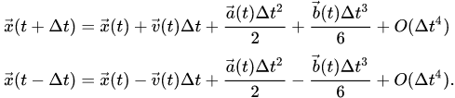
Código
Método de Verlet
Es un método para la solución de EDO de segundo orden el cual hace uso de dos series de Taylor para incrementos dt y –dt.
Con lo que las nuevas posiciones no dependen explícitamente de la velocidad (reduciendo la carga computacional):
pero si necesita para iniciar. se calcular con otro método numérico

Slide 12
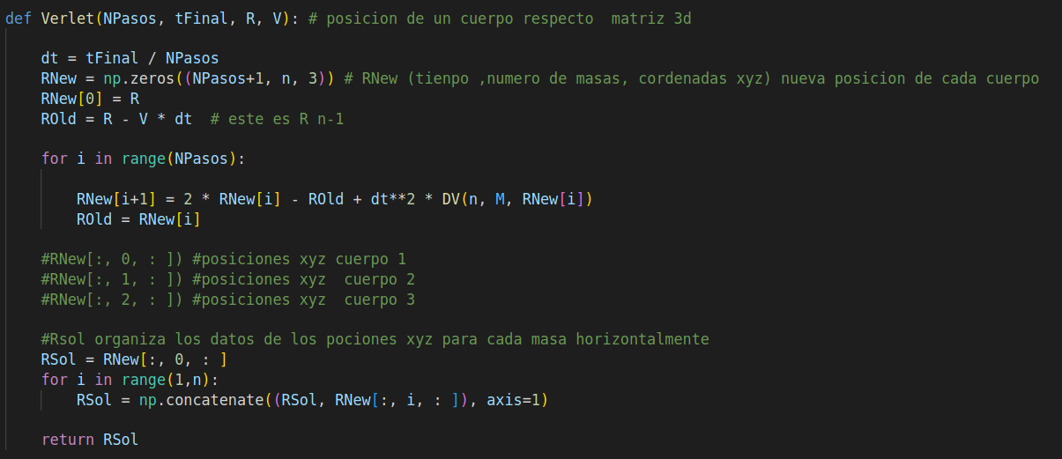
Código
Método de Verlet
El cual se implementa en el código de la siguiente forma.

Slide 13
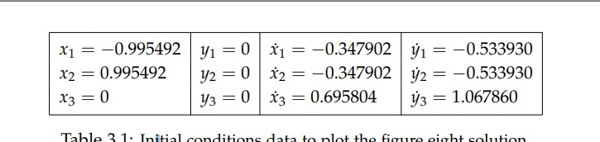
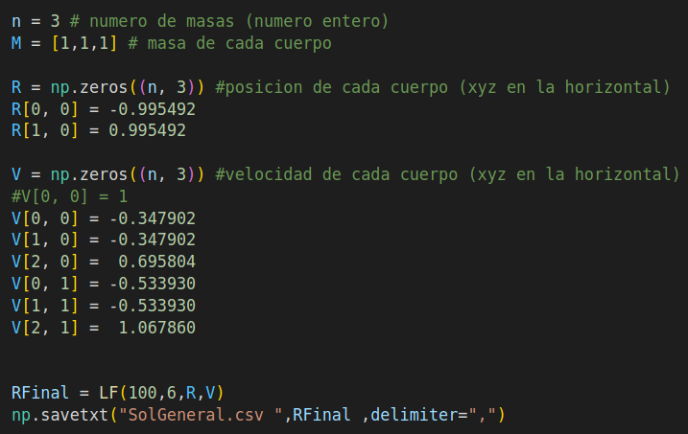
Condiciones iniciales
Código
Se utilizaron las condiciones iniciales propuestas por Sanchez en su artículo [1], donde las unidades son tales que la constante de gravitación universal tome valor unitario.

Slide 14
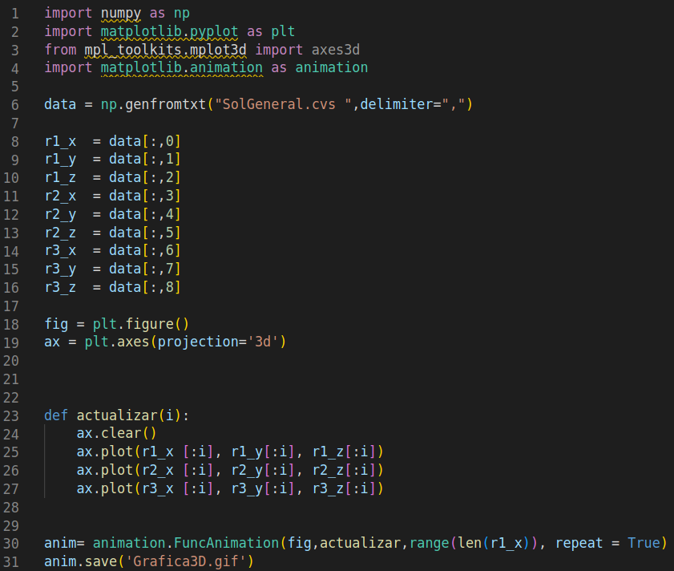
Creación del gif
Código
Se organizaron los datos de todas las masas y se utilizó la librería matplotlib.animation para hacer el gif con la gráfica de las posiciones en tres dimensiones (Este código es computacionalmente exigente )

Slide 15
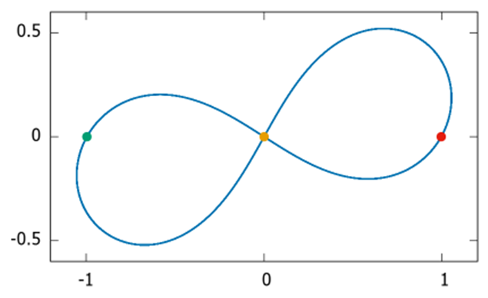
Resultados
Coreografía
Para cada uno de los métodos de derivación numérica se ejecutó el makefile para un número de iteraciones donde se apreciará una evolución del sistema que permitiera establecer si tomaba o no la forma de lemniscata propia de la coreografía.

Slide 16
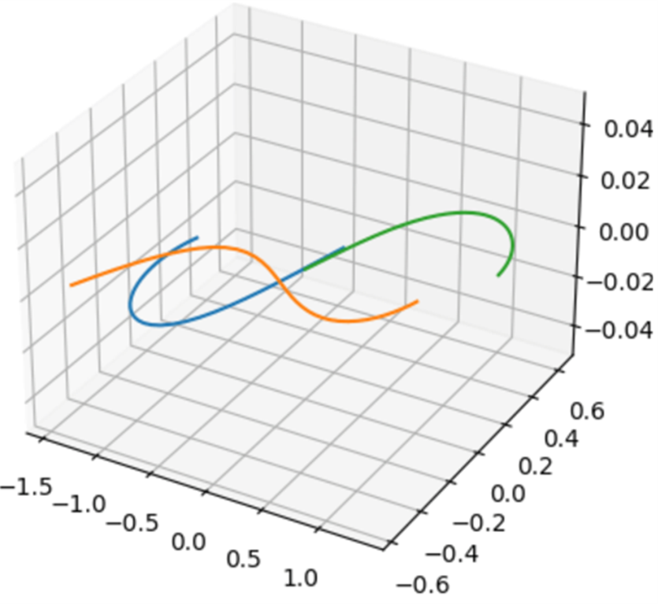
Resultados
Método de Euler

Slide 17
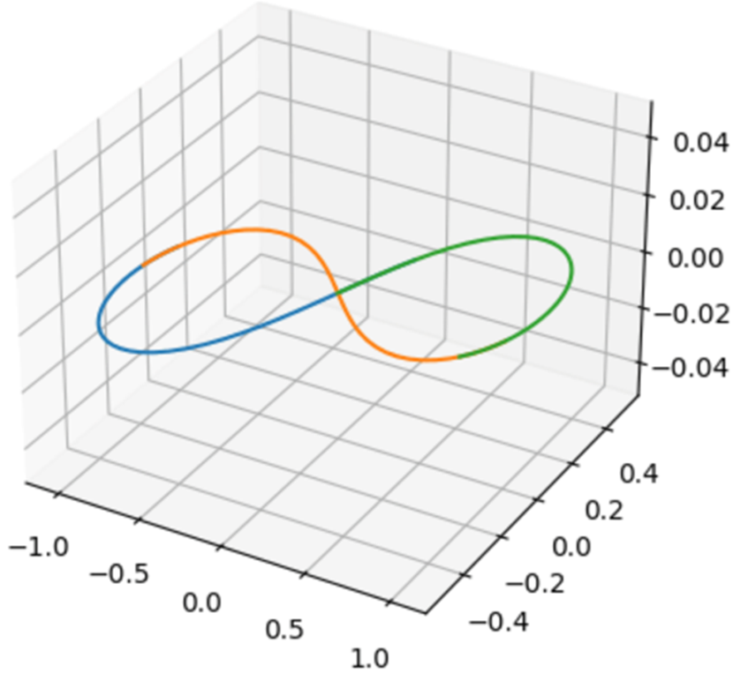
Resultados
Método de Runge Kutta 4

Slide 18
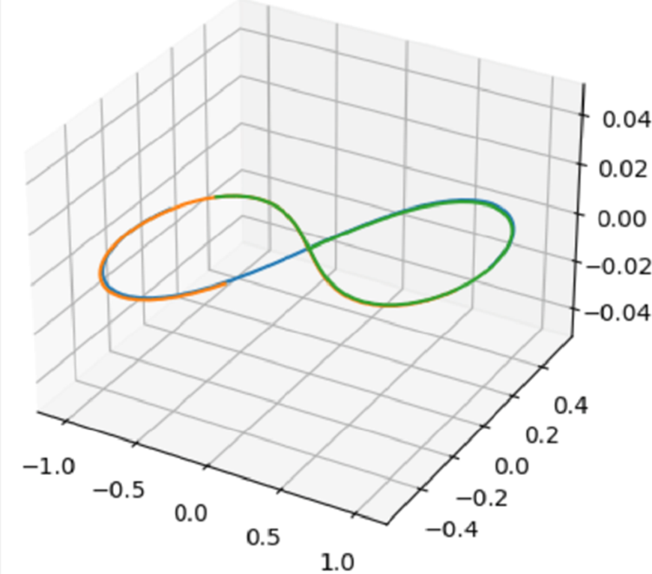
Resultados
Método de Leap Frog

Slide 19
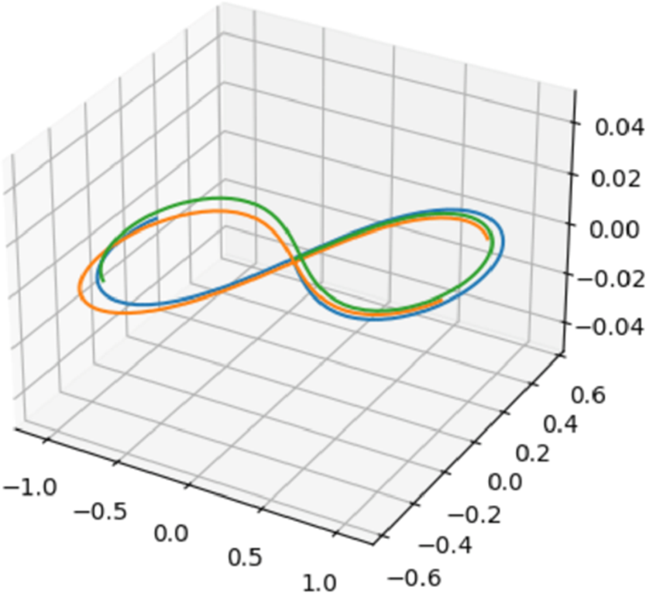
Resultados
Método de Verlet

Slide 20
Conclusiones
Conclusiones
→ Aunque de que el problema de n cuerpos no tiene solución analítica es posible obtener soluciones con un margen de error aceptable usando métodos de derivación numérica.
→ A partir de una solución numérica general al problema de los 3 cuerpos se puede mostrar el comportamiento de coreografías que satisfacen el problema.
→ El método numérico con menor error acumulado y por ende más estable es el método de Runge-Kutta4, aun así, el método de Leap Frog tiene un error acumulado aceptable para pocas iteraciones.

Slide 21
Bibliografía
[1]
http://diposit.ub.edu/dspace/bitstream/2445/181716/2/tfg_victor_sanchez_linan.pdf
http://www.dynamics.unam.edu/integra/Manual-Tutoriales/Tesis.pdf
http://www.scholarpedia.org/article/N-body_choreographies
https://www.youtube.com/watch?v=1ckvYj3SR1s&t=508s
https://www.youtube.com/watch?v=WsQlA63oGCM&t=1951s
[2]
[3]
[4]
[5]

